Slide 1
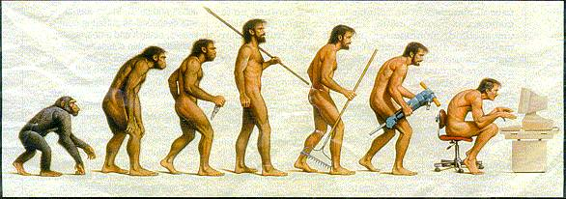
第六章 人类与地理环境的协调发展
第一节 人地关系思想的演变

Slide 2
主题1 人地关系的历史回顾、直面环境问题
【自主认知】
1.读以下示意图,探究人地关系的演变过程。
(1)图1说明了人类对环境持有怎样的态度?
提示:人类对自然很多现象无法给予合理的解释,对环境既崇拜又依赖。
(2)图2说明了人类对环境持有怎样的态度?
提示:人类可以根据自身的需求对自然施加一定的影响,开始改造自然。

Slide 3
(3)图3说明了人类对环境持有怎样的态度?
提示:人类科学和技术的突飞猛进,开始提出征服自然的口号,试图成为自然的主宰。
(4)人地关系思想的改变和什么因素直接相关?
提示:生产力水平的提高。

Slide 4
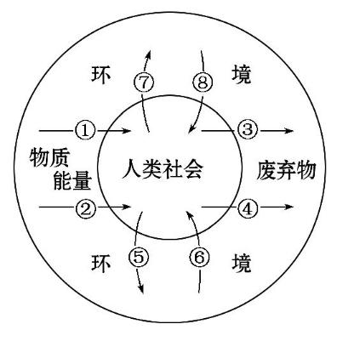
2.下图所示为人类与环境相关模式图,回答下列问题,探究环境问题的成因及表现。
(1)图中各箭头表示怎样的含义?
提示:箭头①②表示人类通过生产活动从环境中获取物质和能量;箭头③④表示人类通过消费活动以废弃物的形式把物质和能量排放到环境中去;箭头⑤⑦表示人类作用于环境,箭头⑥⑧表示环境反作用于人类。
(2)人类在环境中获取物质和能量的时候会产生哪类环境问题?是如何产生的?
提示:人类向环境索取资源的速度超过了资源本身及其替代品的再生速度时,便会出现资源短缺、生态破坏等问题。

Slide 5
(3)人类生产、生活的废弃物向环境排放的过程中会产生哪类环境问题?是如何产生的?
提示:人类如果向环境排放废弃物的数量超过了环境的自净能力就会出现环境污染。
(4)人类面临的环境问题的具体表现主要有哪些?
提示:环境污染的具体表现主要有:大气污染、水污染、固体废弃物污染、噪声污染、土壤污染、放射性污染等;资源短缺主要表现为：水资源、土地资源、矿产资源、能源短缺等；生态破坏主要表现为:水土流失、土地荒漠化、生物多样性减少等。

Slide 6
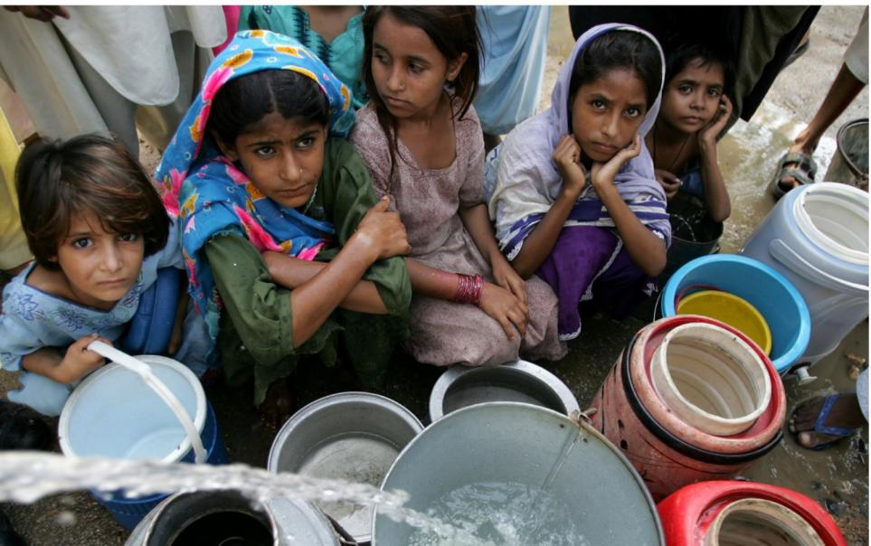
资源短缺
原因：资源索取 ＞ 资源再生
表现：水资源、土地资源、矿产资源、能源短缺

Slide 7
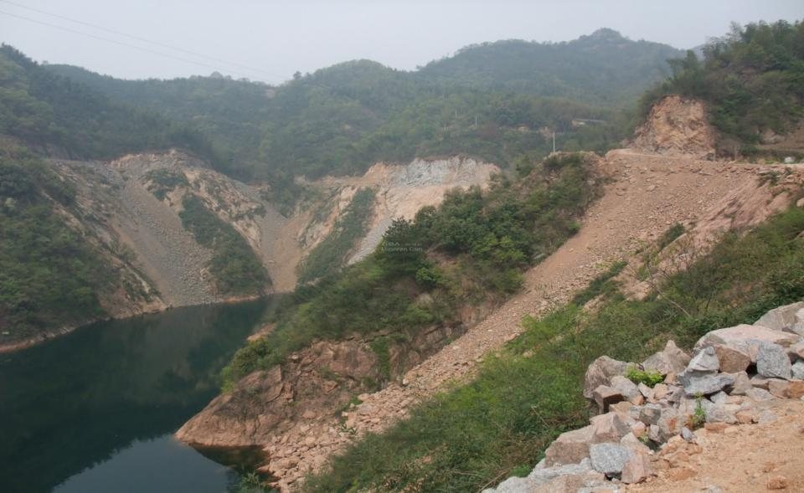
生态破坏
原因：过度砍伐 、过度放牧 、 过度捕捞 、不合理用水
表现：水土流失、土地荒漠化、生物多样性减少、臭氧层空洞、酸雨、全球变暖

Slide 8
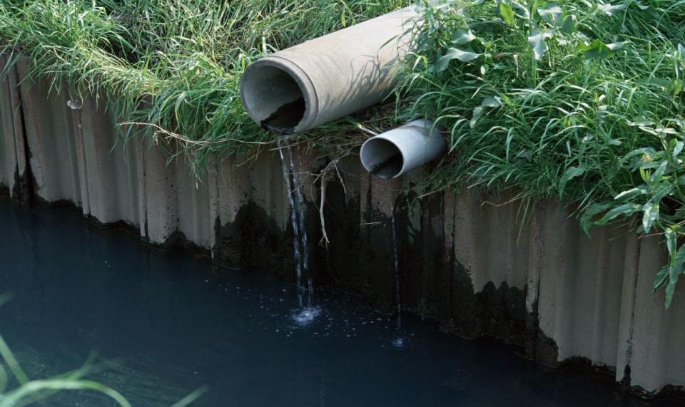
环境污染
原因：排放 ＞ 净化
表现：水污染、大气污染、固体废弃物污染、噪声污染、放射性污染、海洋污染等

Slide 9
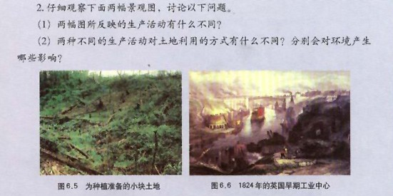
(5)全球性的环境问题有哪些?
提示:全球气候变暖、臭氧层破坏、土地荒漠化等。
(6)各地环境问题的表现形式是否相同?
提示:不同区域(例如城市与乡村、发达国家与发展中国家)所面临的环境问题有所不同,即环境问题表现形式具有地域差异。

Slide 10
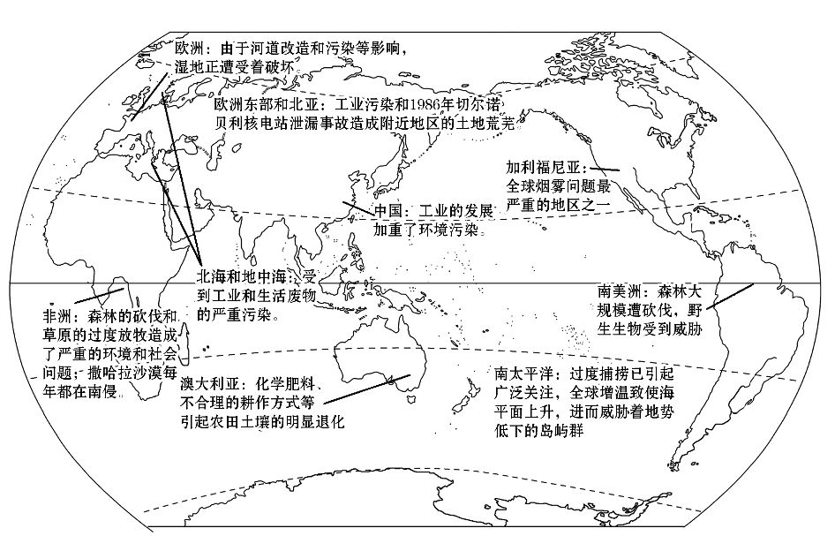

Slide 11
(7)发达国家和发展中国家的环境问题的主要差异是什么?
提示:
发达国家多环境污染问题(如加利福尼亚的大气污染、欧洲东部和北亚的工业污染和核辐射污染、北海和地中海的工业和生活废物污染等)。
发展中国家多生态破坏问题(如非洲森林的砍伐、草原的过度放牧造成了严重的环境和社会问题;撒哈拉沙漠南侵;南美洲森林大规模遭砍伐,野生生物受到威胁等)。

Slide 12
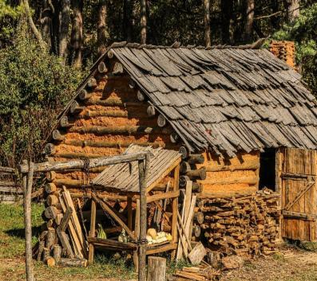
环境问题也存在地域差异
乡村：
生态破坏
城市：
环境污染
发展中国家：
环境承受着发展与人口的双重压力
发达
国家：
过分消耗资源；污染严重工业转移，污染转嫁；

Slide 13
(8)为什么发展中国家的环境问题比发达国家的更为严重?
提示:①发展中国家承受着发展与人口的双重压力。
②发达国家的污染转移。
③发展中国家的技术和资金有限。

Slide 14
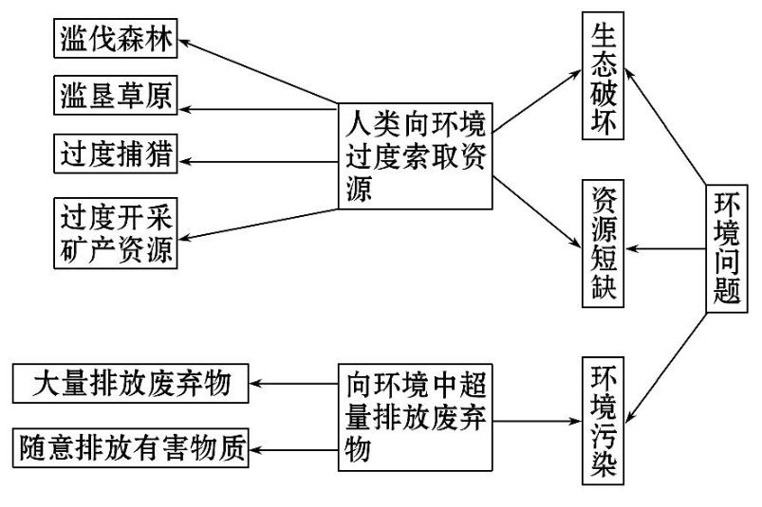
【归纳总结】
环境问题产生的原因及表现

Slide 15
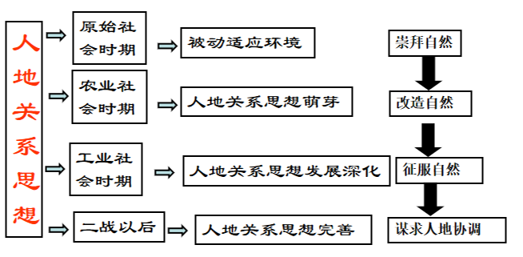

Slide 16
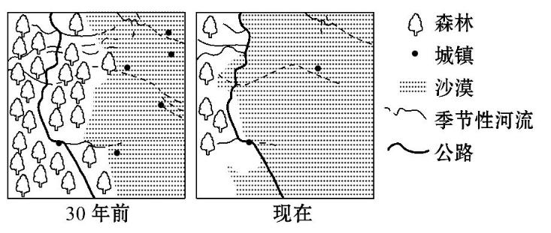
【过关小练】
(2015·吉林高一检测)读某区域30年前和现在环境变化示意图,回答(1)～(3)题。
(1)图示地区出现的主要环境问题是 ( )
A.水土流失 B.土地荒漠化 C.土壤盐碱化 D.水污染
(2)造成该问题的原因是 ( )
A.过度砍伐森林 B.过量引水灌溉
C.过度开发沼泽 D.城市化过度发展
(3)该地森林资源的生态意义主要是 ( )
A.保护耕地 B.美化环境 C.涵养水源 D.保持水土

Slide 17
【解析】(1)选B,(2)选A,(3)选C。
第(1)题,根据两个图对比,30年前该地区森林覆盖率高,但是现在森林覆盖率极低,荒漠化面积大,所以图示地区出现的主要环境问题是土地荒漠化。
第(2)题,对比两幅图可知,该地区森林面积大大减少,所以造成土地荒漠化产生的主要原因是过度砍伐森林引起的。
第(3)题,该区域30年前水源充足,森林覆盖率高;现在森林覆盖率低,河流短小,说明森林具有涵养水源的作用。

Slide 18
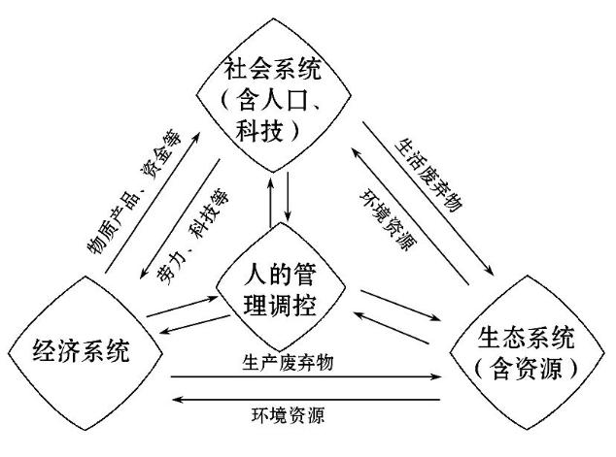
主题2 走向人地协调——可持续发展
【自主认知】
读可持续发展系统示意图,回答下列问题。

Slide 19
(1)可持续发展是怎样的发展?
提示:既满足当代人的需求,又不危及后代人满足其需求的发展。
(2)可持续发展的内涵包括哪几个方面?
提示:生态持续发展、经济持续发展、社会持续发展。
(3)可持续发展的内涵在整个系统中处于什么位置?
提示:生态持续发展是基础,经济持续发展是条件,社会持续发展是目的。
(4)实现可持续发展需要遵循哪些原则?
提示:公平性原则、持续性原则、共同性原则。

Slide 20
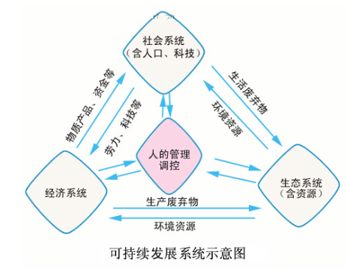
可持续发展的内涵
内涵：
生态持续发展、
经济持续发展、
社会持续发展。
生态持续发展是基础，它强调发展要与资源和环境的承载力相协调；经济持续发展是条件，它强调发展不仅要重视数量增长，更要追求改善质量，改变传统的生产和消费模式，实施清洁生产和文明消费；社会持续发展的目的，它强调发展要以改善和提高生活质量为目的，与社会进步相适应。

Slide 21
3.三个基本原则
同代人之间
代际之间
（1）公平性原则
人类与其他生物种群之间
不同国家与地区之间

Slide 22
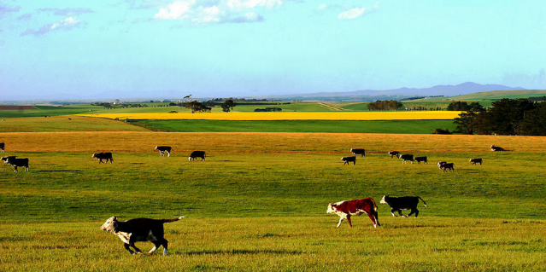
（2）持续性原则
地球的承载力是有限的，人类的经济活动和社会发展必须保持在资源和环境的承载力之内。

Slide 23
（3）共同性原则
发展经济和保护环境是世界各国共同的任务，需要各国的积极参与。

Slide 24
【点拨】
可持续发展三大原则：
“公平性原则”侧重的是“权利”，
“共同性原则”侧重的是“义务”，
“持续性原则”侧重的是“发展”。

Slide 25
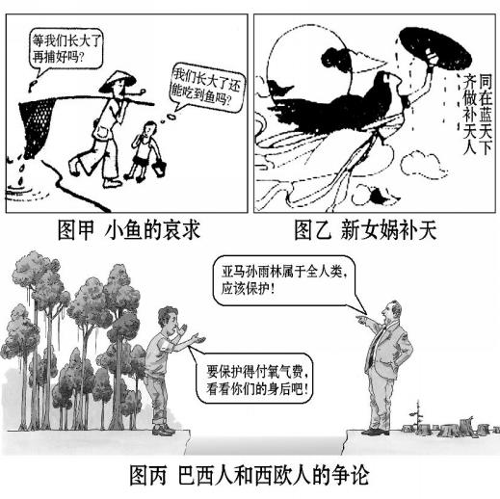
【合作探究】
读以下三幅漫画,探究回答问题。
(1)图甲反映的问题主要违背了可持续发展的什么原则?理由是什么?
提示:公平性和持续性。鱼类资源的数量是有限的,人类过度捕捞使渔业资源衰退,影响后代人的生活质量,违反了公平性原则和持续性原则。
(2)图乙主要体现了可持续发展的什么原则?理由是什么?
提示:共同性原则。臭氧层破坏是一个跨国界的问题,只有进行国际合作才能有效保护臭氧层,保护我们的生存环境。

Slide 26
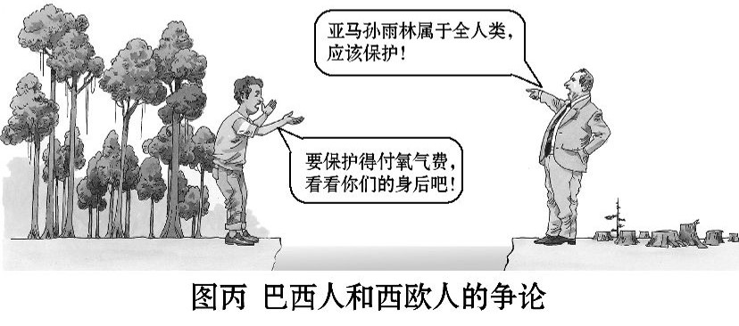
(3)读图丙,结合可持续发展理论,谈谈你的看法。
提示:图中西欧人的态度,是出于全球环境保护和可持续发展的持续性和共同性原则,巴西人的观点是维护本国的发展权;西欧人的背后是被砍伐后的树桩,却要求发展中国家为环境保护而付出牺牲经济发展和生活质量的代价,这违背了公平性原则。

Slide 27
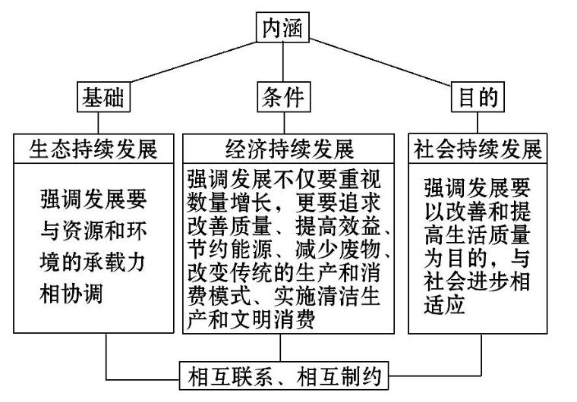
【归纳总结】
可持续发展的内涵和基本原则
(1)内涵。

Slide 28
(2)原则。
原则 | 含 义 | 具体做法
公平性 原则 | 包括同代人之间、代际之间、人类与其他生物种群之间、不同国家与地区之间的公平 | 保护生物的多样性,各国都有发展权,应和子孙后代共享资源和环境
持续性 原则 | 人类的经济活动和社会发展必须保持在资源和环境的承载力之内,寻求可持续发展 | 保持适度的人口规模,合理开发和利用自然资源,处理好发展经济和保护环境的关系
共同性 原则 | 地区的决策和行动应有助于实现全球整体的协调 | 国际社会应超越国界、民族、宗教、文化的制约,以积极、务实的态度加入环境领域中的国际合作

Slide 29
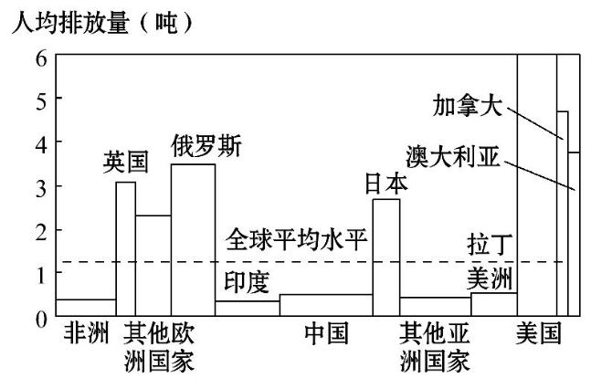
【过关小练】
读世界人均二氧化碳排放量和人口总量图,图中横轴上宽度为人口数示意,纵轴上高度为人均二氧化碳排放量,面积为二氧化碳排放总量。据此完成(1)～(3)题。
(1)二氧化碳排放量最多的国家是 ( )
A.中国 B.美国
C.俄罗斯 D.加拿大
(2)二氧化碳的大量排放可引发的大气环境问题是 ( )
A.酸雨 B.臭氧层破坏
C.全球变暖 D.水土流失

Slide 30
(3)美国政府表示将不承担《京都议定书》所规定的削减二氧化碳排放量的义务,这一做法违背了可持续发展的 ( )
①持续性原则 ②共同性原则 ③公平性原则
A.①②③ B.②③ C.①② D.①③
【解析】(1)选B,(2)选C,(3)选B。第(1)题,由题干可知,图示面积最大的国家是美国,为二氧化碳排放量最多的国家。第(2)题,二氧化碳属温室气体,能大量吸收长波辐射。其过量排放会造成全球变暖。第(3)题,全球性环境问题需要世界各国共同治理。美国此举违背了环境问题共同治理的共同性原则和各国与地区之间的公平性原则。

Slide 31
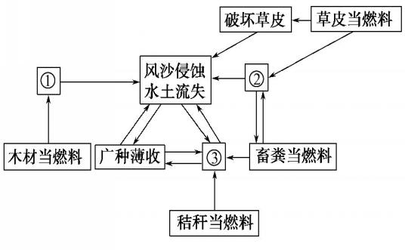
考查点一 环境问题产生的原因及解决措施分析
【例1】我国一些地区农村靠燃烧秸秆和柴草做饭、取暖,这种利用方式存在许多缺点。根据图示回答(1)、(2)题。
(1)根据图中的关系,①、②、③分别代表 ( )
A.破坏森林、农业减产、牧业下降
B.粮食减产、破坏森林、牧业下降
C.牧业下降、农业减产、破坏森林
D.破坏森林、牧业下降、粮食减产

Slide 32
(2)解决图示地区存在的问题,下列叙述不正确的是 ( )
A.植树造林,营造薪炭林
B.积蓄肥料,发展沼气
C.农田水利建设,大力发展水稻种植
D.结合当地实际,开发新能源
【解析】(1)选D,(2)选C。
第(1)题,解决本题的关键是弄清此循环前后之间的因果关系。使用木材当燃料,会造成森林的破坏;用草皮当燃料,使草场破坏,牧业下降,还造成风沙侵蚀、水土流失,使土壤肥力下降,造成粮食单产下降;加之秸秆当燃料、畜粪当燃料,也会造成土壤中有机质减少、肥力下降,粮食单产下降,最终导致当地粮食减产。第(2)题,要解决此问题,关键要解决当地的能源问题,如营造薪炭林、开发新能源,另外也可发展沼气,沼渣当肥料也可提高土壤有机质。

Slide 33
考查点二 可持续发展
【例2】(2015·北京高一检测)2015年3月28日晚20点30分,全球多个地区关灯响应地球一小时活动号召,引起人们对能源和环境问题的关注。中国区的主题是“能见蔚蓝”。据此回答(1)、(2)题。
(1)“地球一小时”活动主要针对的问题是 ( )
A.酸雨蔓延 B.水污染严重
C.全球气候变暖 D.生物多样性减少
(2)这一活动主要体现了可持续发展的 ( )
A.持续性原则 B.公平性原则
C.共同性原则 D.阶段性原则
【解析】(1)选C,(2)选C。第(1)题,熄灯一小时,可以节约部分能源,减少二氧化碳的排放,所以针对的主要问题是全球气候变暖。第(2)题,全球各国积极参与,主要体现了共同性原则。

Slide 34
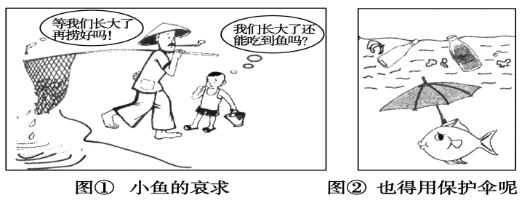
【例3】某中学课外活动小组在“世界环境日”当天，整理出了一则材料，刊登在校报上，引起了全校学生的共鸣。读图回答问题。
(1)材料中，图①、图②各反映了什么问题？违背了可持续发展的哪些原则？
图①反映过度捕捞，违背了公平性原则。由小孩的担心还可以看出来这种做法也违背了持续性原则。图②反映了环境污染严重，违背了公平性原则。

Slide 35
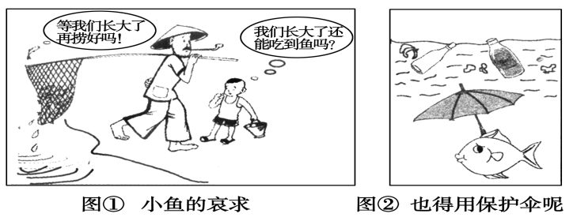
(2)针对图①中老汉的做法，我国政府已经制定了怎样的政策？
部分海域的季节性休渔政策。

